Slide 1
WiscKey: Separating Keys from Values in SSD-conscious Storage
2024-10-22
박경록, 정지헌

Slide 2
Table of contents
Chapter 01
Introduction Of Paper
Chapter 02
Background and Motivation
Chapter 03
WiscKey
Chapter 04
Evaluation
Chapter 05
Conclusion

Slide 3
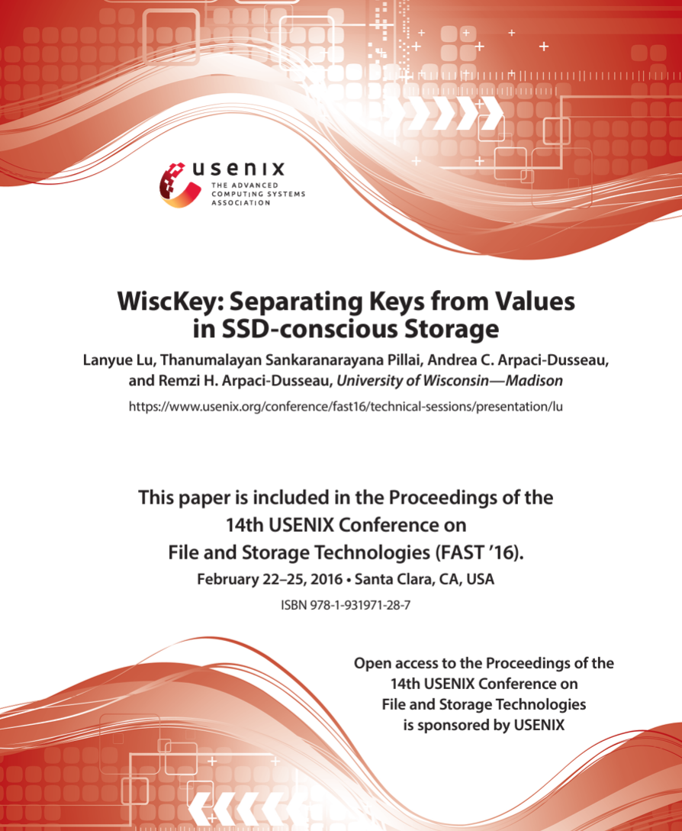
01
Introduction Of Paper
Information Of Paper
Information
2017년 논문
WiscKey
14th Usenix Coneference on File and Storage Technologies
Keywords
LSM-tree
Key-Value Store
SSD
Value Log

Slide 4
02
Background and Motivation
LogStructured Merge-tree(LSM-tree)
LSM-tree
삽입 및 삭제 작업을 효율적으로 처리하기 위한 구조
여러 컴포넌트(C0, C1, C2,…Ck)로 구성
C0: 메모리 내에 정렬된 트리
(C1, C2,…): 디스크에 상주하는 B-트리
데이터가 C0에서 시작되어, 병합을 통해 C1, C2 등의 디스크 레벨로 이동
단점
조회(읽기) 성능이 낮음
장점
삽입(쓰기) 성능이 높음

Slide 5
02
Background and Motivation
LevelDB
LevelDB
주요 데이터 구조
로그파일
메모리 테이블(memtable)
불변 메모리 테이블(immutable memtable)
SSTable 파일(L0~L6)
운영 과정
Memtable -> immutable memtable -> SSTable(L0->L1->…->Lk)
특징
L0 레벨: 키 범위가 겹칠 수 있음
L1 이후 레벨: 압축하여 고유한 키 범위를 가지게 관리

Slide 6
02
Background and Motivation
Write and Read Amplification
LevelDB의 쓰기 및 읽기 증폭 분석
정의
쓰기 증폭: 사용자가 요청한 데이터 양과 실제로 저장 장치에 기록된 데이터 양의 비율
읽기 증폭: 사용자가 요청한 데이터 양과 실제로 읽힌 데이터 양의 비율
실험 결과
1GB 데이터베이스의 경우 쓰기 증폭은 3.1, 100GB 데이터베이스의 경우 14로 증가
읽기 증폭은 1GB 데이터베이스에서 8.2, 100GB 데이터베이스에서 327로 증가
결론
LSM-트리는 B-트리와 비교하여 여전히 효과적인 데이터 구조

Slide 7
02
Background and Motivation
Fast Storage Hardware
SSD 성능 및 LSM 트리
SSD 채택
현대 서버는 높은 성능을 위해 SSD를 사용
성능 저하
SSD의 지우기-쓰기 사이클과 가비지 컬렉션으로 인해 예약된 블록 사용 시 성능이 저하됨
LSM 트리
랜덤 쓰기를 피하는 LSM 트리는 SSD에 적합
읽기 성능
SSD의 랜덤 읽기 성능은 순차 읽기보다 우수

Slide 8
03
WiscKey
Design Goal
설계 목표
LevelDB에서 파생된 SSD 최적화 단일 기계 키-값 저장소
주요 설계 목표
낮은 쓰기 증폭
낮은 읽기 증폭
SSD 최적화
기능이 풍부한 ApI
현실적인 키-값 크기
Notes:
Xen의 성능 평가에 대한 내용입니다.
Xen을 여러 대체 가상화 기술들과 비교하여 결과를 제시 & 하나의 네이티브 OS에서 여러 App을 동시에 실행하는 것과 개별 가상 머신에서 각각의 App을 실행하는 경우의 전체 시스템 처리량 비교.
Xen이 게스트 OS간에 제공하는 성능 격리를 평가, 동일한 하드웨어에서 다수의 운영체제를 실행하는 것에 대한 전체적이 오버헤드 분석
Linux 2.4.21 기반 XenoLinux 포트

Slide 9
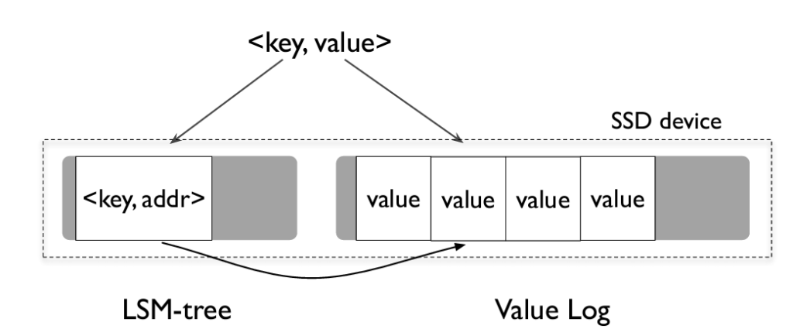
03
WiscKey
Key-Value Separation
키-값 분리
압축 과정의 성능을 줄이기 위해 키와 값을 분리
압축 최적화
압축은 키만 정렬하고, 값은 별도로 관리하여 데이터 양을 줄임
작은 LSM 트리
WiscKey의 LSM 트리는 LevelDB보다 작아져, 쓰기 증폭을 낮추고 SSD 수명을 개선
조회 성능 향상
LSM 트리가 작아지므로 조회 시 검색할 레벨 수가 줄어들고, 값을 검색하기 위한 추가 I/O가 효율적
구조
키는 LSM 트리에, 값은 vLog에 저장되며, LSM 트리에서 키를 검색하여 vLog에서 값을 조회하는 방식
Notes:
Xen의 성능 평가에 대한 내용입니다.
Xen을 여러 대체 가상화 기술들과 비교하여 결과를 제시 & 하나의 네이티브 OS에서 여러 App을 동시에 실행하는 것과 개별 가상 머신에서 각각의 App을 실행하는 경우의 전체 시스템 처리량 비교.
Xen이 게스트 OS간에 제공하는 성능 격리를 평가, 동일한 하드웨어에서 다수의 운영체제를 실행하는 것에 대한 전체적이 오버헤드 분석
Linux 2.4.21 기반 XenoLinux 포트

Slide 10
03
WiscKey
Challenges
도전과제
Parallel Range Query
SSD의 병렬성을 활용
이터레이터에서 키를 효율적으로 검색
Garbage Collection
vLog에서 여유 공간을 회수하기 위해 키와 값을 함께 저장
Crash Consistency
현대 파일 시스템의 특성 활용
원자성과 순차 복구 보장
Notes:
Xen의 성능 평가에 대한 내용입니다.
Xen을 여러 대체 가상화 기술들과 비교하여 결과를 제시 & 하나의 네이티브 OS에서 여러 App을 동시에 실행하는 것과 개별 가상 머신에서 각각의 App을 실행하는 경우의 전체 시스템 처리량 비교.
Xen이 게스트 OS간에 제공하는 성능 격리를 평가, 동일한 하드웨어에서 다수의 운영체제를 실행하는 것에 대한 전체적이 오버헤드 분석
Linux 2.4.21 기반 XenoLinux 포트

Slide 11
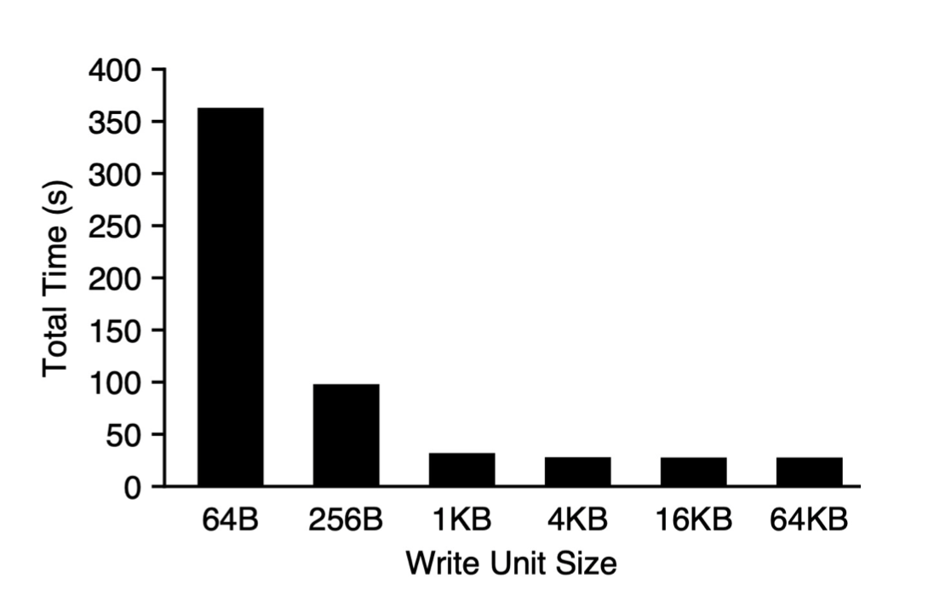
03
WiscKey
Optimizations
최적화
Value-Log Write Buffer
Write Buffer 사용
버퍼 크기가 차면 write() 호출하여 플러시
Optimizing the LSM-tree Log
vLog에 대응되는 키를 저장
WiscKey의 LSM-tree 로그를 제거
Notes:
Xen의 성능 평가에 대한 내용입니다.
Xen을 여러 대체 가상화 기술들과 비교하여 결과를 제시 & 하나의 네이티브 OS에서 여러 App을 동시에 실행하는 것과 개별 가상 머신에서 각각의 App을 실행하는 경우의 전체 시스템 처리량 비교.
Xen이 게스트 OS간에 제공하는 성능 격리를 평가, 동일한 하드웨어에서 다수의 운영체제를 실행하는 것에 대한 전체적이 오버헤드 분석
Linux 2.4.21 기반 XenoLinux 포트

Slide 12
04
Evaluation
평가 대상
LevelDB vs Whiskey
LSM-Tree 기반의 두 데이터베이스 비교
평가 도구
Microbenchmark
평가 대상
Load Performance
Query Performance
Garbage Collection
Crash Consistency
Space Amplification

Slide 13
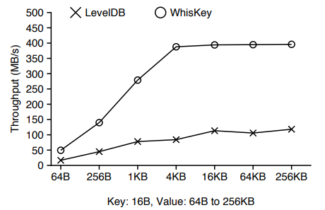
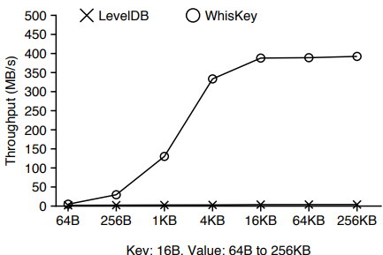
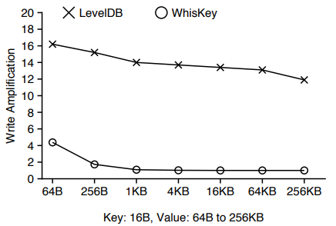
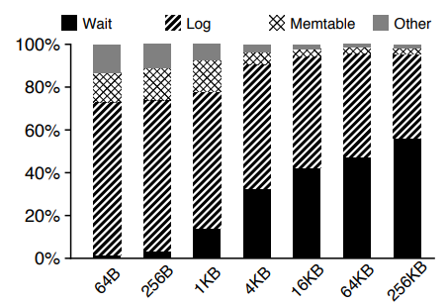
04
Evaluation
Whiskey Evaluation
Load Performance
순차적 부하: 키를 순서대로 삽입함
무작위 부하: 키를 랜덤하게 삽입함
Whiskey가 LevelDB보다 성능이 좋음
What is ‘Write Amplification’?
Fig. Sequential-load Performance
Fig. Random-load Performance
Fig. Write Amplification of Random Load
Log 파일에 쓰기
메모 테이블에 데이터 삽입
메모 테이블 데이터를 디스크로 옮길 때의 대기 시간
Fig. Sequential-load Time Breakup of LevelDB

Slide 14
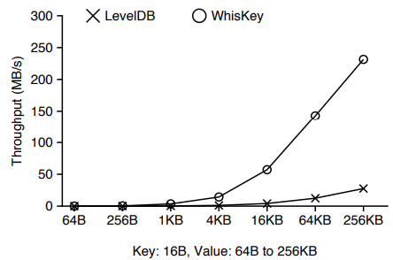
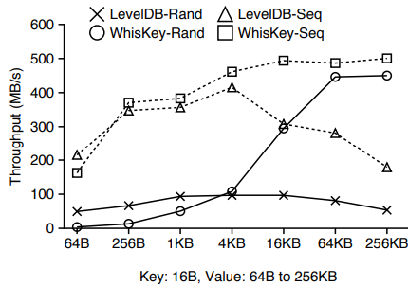
04
Evaluation
Whiskey Evaluation
Query Performance
Point Query
데이터베이스에서 랜덤으로 10만개의 키를 Query
Whiskey에서 LSM-Tree와 vLog를 모두 확인하여야 함
큰 값일 경우, 장치의 최대 읽기 속도만큼 성능이 나옴
Read Amplification이 적음
Range Query(무작위)
여러 Key-Value 쌍을 한번에 연속으로 스캔
LevelDB는 여러 레벨의 SSTable 파일을 열고 확인하여야 함
Whiskey는 vLog에 있는 값을 병렬로 읽음
Range Query(순차적)
작은 값(64B)일 때, Whiskey가 25% 느림
큰 값일 때, Whiskey가 2.8배 빠름
Fig. Random Lookup Performance
Fig. Range Query Performance

Slide 15
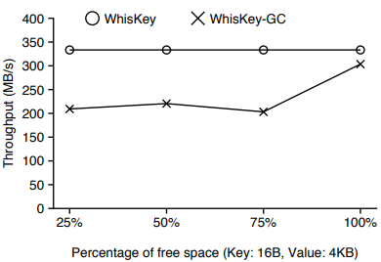
04
Evaluation
Whiskey Evaluation
Garbage Collection
vLog에 저장된 값 중 삭제된 데이터의 빈 공간을 정리하는 작업
Whiskey에서는 백그라운드에서 GC를 실행해, 쓸모없는 데이터를 삭제하고, 유효한 데이터만 남기거나 재배치를 진행함
(100% GC) 실험 결과
처리량은 10%만 감소함
Why? – 유효한 값을 새로 쓸 필요가 없기 때문
(25%~75%) GC 실험 결과
일부가 유효할 경우, 유효한 값은 재배치가 필요함
시간이 걸리는 작업으로, 처리량이 약 35% 감소
Fig. Garbage Collection

Slide 16
04
Evaluation
Whiskey Evaluation
Crash Consistency
시스템이 충돌 시, 데이터 불일치의 문제가 발생할 가능성이 있음
Whiskey 충돌 복구 메커니즘
LSM-Tree에서 헤드 포인터를 찾음
헤드 포인터에서 파일 끝까지 vLog를 스캔하여 데이터를 복구
Whiskey VS LevelDB
LevelDB: 0.7s
Whiskey: 2.6s
Whiskey는 별도의 vLog 스캔 작업이 필요하여, 복구시간이 더 길 수도 있음

Slide 17
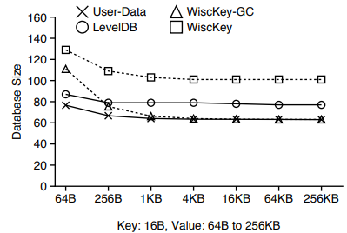
04
Evaluation
Whiskey Evaluation
Space Amplification
DB의 논리적 크기와 물리적 크기의 비율을 의미함
Ex) 1KB의 key-value 쌍이 저장되는데 디스크에 4KB의 공간이 필요로 한다면?
LevelDB
잘못된 key-Value쌍이 남아 있어, 공간 오버헤드 발생
Why? – GC가 제대로 이루어져 있지 않기 때문
Wisckey
잘못된 Key-Value와 추가 메타데이터가 포함되어 있음
메타데이터: LSM-Tree & vLog의 포인트
Wisckey-GC
추후에 GC를 수행함으로써, 잘못된 Key-Value를 정리함
이로써 Space Amplification을 줄임
Fig. Space Amplification

Slide 18
05
Conclusion
정리
최종 정리
Trade-OFF
모든 면에서 완벽한 Store을 설계할 수 없음
 | LevelDB | Wisckey
Read |  | ●
Write |  | ●
Garbage Collection |  | ●
Space Amplification | ● ● | ●
복구 성능 | ●

Slide 19
Thank you for your attention

